Slide 1
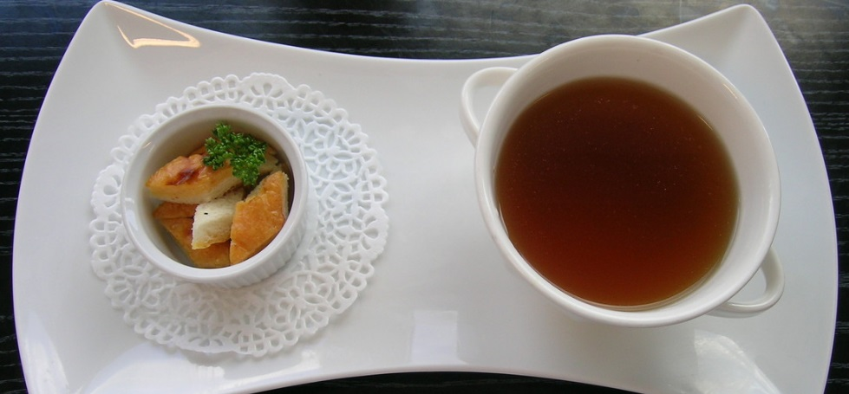
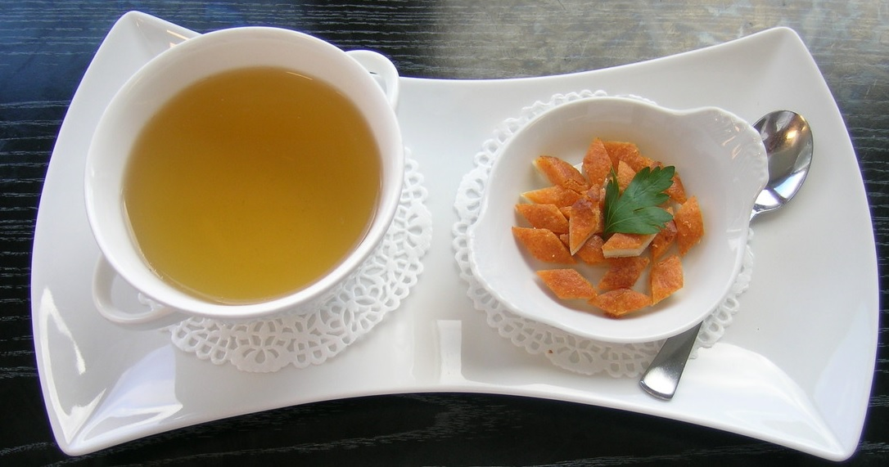
Consommé et
ses trois garnitures
Diablotins, royale et billes
De légumes

Slide 2
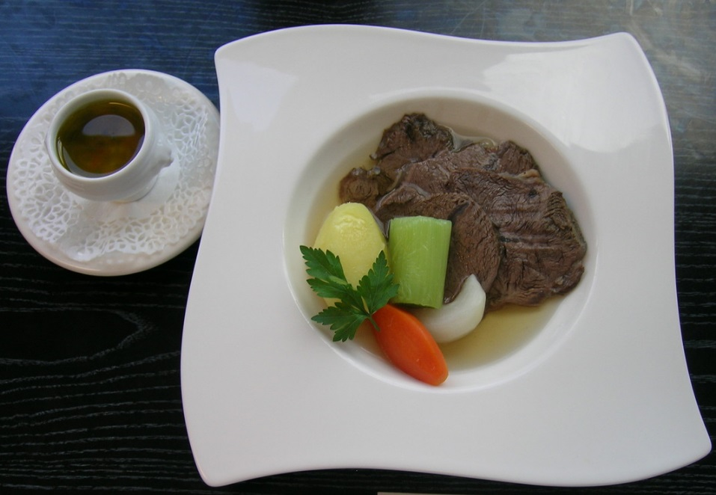
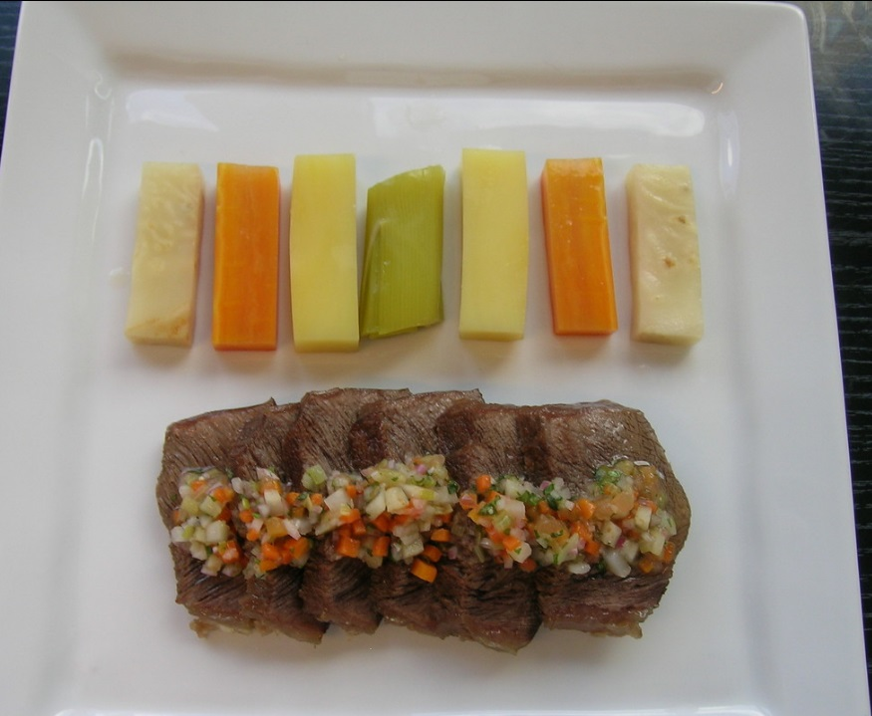
Bœuf bouilli, vinaigrette de légumes
Pommes natures
Légumes de la marmite

Slide 3
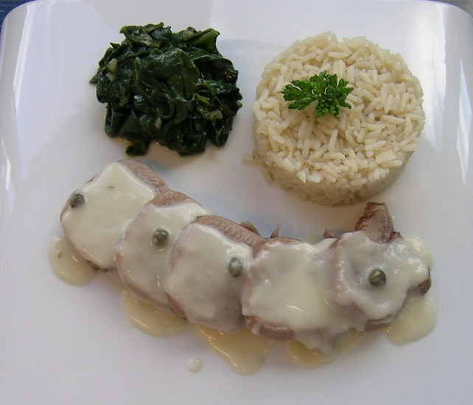
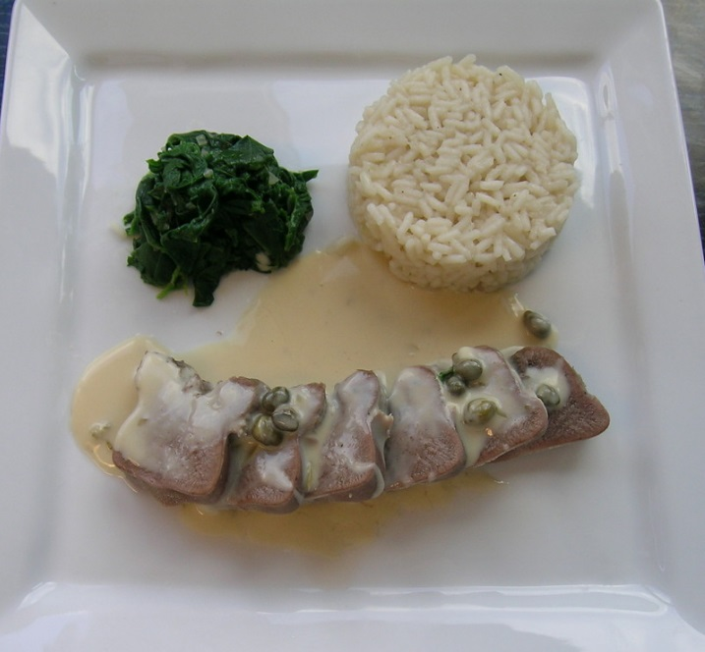
Langue de veau
Sauce aux câpres
Riz pilaf
Epinards étuvés
Demi glace

